Slide 1
Capstone Design
단어 유사도 측정을 통한
어플리케이션 리뷰 분석
< 상세설계서 >
심재경
신현욱
김지수

Slide 2
Contents
Part 01
Part 02
Part 03
Part 04
아키텍처 설계
화면 설계
(UI / UX)
DB 설계
Q & A

Slide 3





Part 00 주제
방대한 양의
어플리케이션 사용자들의
사용 리뷰
주기적으로 어플리케이션을
업데이트 해야 하는
관계자들
기존의 앱 분석 플랫폼은
‘사용자’에 대한 분석만 제공
‘리뷰’ 자체에 대한 분석 X
주제
리뷰 속의 단어들을 유사도 추정을 통해
비슷한 분야의 리뷰들끼리 자동으로 분류해주는 서비스

Slide 4
아키텍처 설계
화면 설계
DB 설계
Part 01
아키텍처 설계

Slide 5
Part 01 아키텍처 설계
Front - End
Back - End
Client
UI Layer
Database
UI Library
Analysis Emotion
Input Word Controller
Text Recognition
Recognition Search contents
Text Library
On Results

Slide 6
Part 01 아키텍처 설계
Back - End
Database
Upper Category
Lower Category
Workbench
(MySQL)
Relation Review
CSV
User Information
Relation App
My App
Morpheme
JSON
Emotion

Slide 7
아키텍처 설계
화면 설계
DB 설계
Part 02
화면 설계
(UI / UX)

Slide 8






Part 02 화면 설계 ( UI / UX )
화면 ID | Main | 화면 명 | 메인 화면
개요 | 웹사이트에 처음 접속했을 때 보여지는 화면이다.
No | 설 명
 | 처음 메인 화면에 접속했을 때, 로그인이 되어있지 않으면 좌 상단의 버튼을 클릭하여 로그인할 수 있다.
 | 메인 화면에서 간편하게 어플리케이션의 이름을 검색하여 리뷰 분석을 원하는 앱을 찾아볼 수 있다.
 | 구글 플레이스토어에서 제공하는 어플리케이션의 순위를 보여주며, 클릭하면 쉽게 해당 앱의 분석 화면으로 넘어간다.
1
1
TMI Review
2
2
Application 검색
3
인기 무료 게임
인기 유료 게임
최고 매출 게임
3

Slide 9
Part 02 화면 설계 ( UI / UX )
화면 ID | New Account | 화면 명 | 회원가입
개요 | 서비스를 이용하기 위해 사용자 자신의 계정을 만드는 화면이다.
No | 설 명
 | 아이디, 비밀번호, 이름, 이메일 등을 텍스트로 입력 받아서 정보를 등록한다. 아이디와 같은 경우 이미 가입된 아이디와 중복되는지 중복 확인을 해준다.
 | 비밀번호의 경우 ‘*＇표시로 나타내어 보호해준다. 비밀번호 재확인을 통해 설정한 비밀번호가 제대로 등록되었는지 확인해준다.
 | ‘검색’ 버튼을 통해서 MY APP으로 설정할 어플리케이션을 검색하여 추가할 수 있다. ‘+’버튼을 통해서 추가로 관심 어플을 설정할 수 있다.
회원 가입
1
아이디
이름
1
중복 확인
2
비밀번호
이메일
비밀번호 재확인
2
MY APP
3
3
검 색
ABCDE
가 입 하 기

Slide 10
Part 02 화면 설계 ( UI / UX )
화면 ID | Log in | 화면 명 | 로그인
개요 | 사용자가 등록한 계정으로 로그인을 하여 접속하는 화면이다.
No | 설 명
 | 아이디와 비밀번호를 입력해야 하며, 비밀번호는 입력 과정에서 ‘*’표시로 보호한다. 로그인 버튼을 누르면 입력한 텍스트를 통해 로그인한다.
TMI Review
1
아이디
1
비밀번호
로그인

Slide 11



Part 02 화면 설계 ( UI / UX )
화면 ID | My APP | 화면 명 | My APP
개요 | 자신이 My APP으로 설정한 어플리케이션의 리뷰에 빠르고 쉽게 접근할 수 있는 화면이다.
No | 설 명
 | 자신이 회원가입 시 혹은 정보 수정 페이지에서 설정한 이미지를 보여준다. 이미지를 클릭하게 되면 정보 수정 페이지로 이동 가능하다.
 | 본인이 설정한 관심 어플리케이션 중 첫번째 순위의 어플을 기본값으로 선택. 해당 앱에 대한 정보를 간략히 보여주며, 클릭하면 해당 앱의 리뷰로 넘어간다.
 | 설정한 관심 어플리케이션 중에 선택되어지지 않은 어플은 회색으로 보여주고, 여러 개의 어플을 관심 어플로 지정 가능.
 | (+) 버튼을 이용해 관심 어플리케이션을 추가할 수 있다.
My APP
1
2
● First APP
4
내용 설명 / 내용 설명 / 내용 설명
내용 설명 / 내용 설명 / 내용 설명
2
1
3
3
● Second APP
내용 설명 / 내용 설명 / 내용 설명
내용 설명 / 내용 설명 / 내용 설명
4

Slide 12
Part 02 화면 설계 ( UI / UX )
화면 ID | Review Analysis | 화면 명 | 리뷰 분석
개요 | 선택한 카테고리에 해당하는 리뷰를 더 자세하게 하위 카테고리로 분류하여 보여주는 화면이다. 리뷰의 수를 카운트한 결과를 전체 퍼센트로 나타낸다.
No | 설 명
 | 사용자가 선택한 어플리케이션의 이름을 보여준다.
 | 해당 어플리케이션 안에서 사용자가 선택한 상위 카테고리에 대한 분석 결과를 대략적으로 보여준다. 상위 카테고리들의 비율을 차트 혹은 그래프로 시각화 하여 차지하고 있는 비중을 보여준다.
 | 하위 카테고리의 내용을 보여주고 각 카테고리의 비율을 퍼센트로 보여주고, 클릭하면 해당 하위 카테고리에 대한 리뷰를 직접 볼 수 있다.
 | 하위 카테고리 안에서 비중이 적거나, 분류되지 않은 리뷰들을 기타 카테고리로 묶어서 보여준다.
Review Analysis
1
1
● First APP
3
아이디 연동
60%
2
시스템
기타
결제
자동 로그인
15%
캐릭터
로그아웃
10%
2
개인정보
계정
8%
3
연출
닉네임
5%
4
기타
기타에 포함되는 내용 간략히 보기
구성
서버
2%
4

Slide 13
Part 02 화면 설계 ( UI / UX )
화면 ID | Review Detail | 화면 명 | 리뷰 상세보기
개요 | 선택한 카테고리의 리뷰들을 모아서 볼 수 있는 화면이다. 리뷰 작성자의 아이디와 평점, 그리고 리뷰 전체에 대한 내용을 확인 가능하다.
No | 설 명
 | 현재 선택되어 있는 카테고리를 표시해주고, 상위 카테고리를 선택 시 뒤로 이동 가능하다.
 | 해당 카테고리에 속한 리뷰 전체에 대한 내용을 보여주고, 아이디, 평점, 리뷰 내용을 보여줌. 아이디는 중간에 ‘**’ 표시를 하여 보호해준다.
 | ‘감정분석 보기’ 버튼을 클릭하여 해당 카테고리의 리뷰들을 감정분석을 통한 결과를 볼 수 있다.
Review Analysis
1
1
3
● First APP
“계정” 카테고리 >> 아이디 연동
감정분석 보기
2
아이디
리 뷰
2
du**a | 안녕하세요. 아이폰 6s로 게임 이용하고 있는 유저입니다. 핸드폰 문제인지 아니면 연동문제인지, 게임 실행시마다 아이디 연동해 놓은 게 계속 풀리네요. 이 부분 개선 부탁드립니다~ 게임은 너무 재밌어요!!
Jeon**r2 | 웬만하면 리뷰도 잘 안 달고 후기 같은 것도 잘 안 남기는데 접속할 때마다 연동 풀리는 건 너무한 거 아닌가요.후기 보니까 비슷한 글도 많은데 왜 패치 안 하는지… 답답해서 한 자 적고 갑니다…
woo**ie | 카카오 연동이 왜 안되죠… 연동하기 누르면 자꾸 튕기고 다시 게임 들어가면 재 시작되네요…ㅠㅠㅠ
sim**12 | 이 게임 접은 지 한참 됐는데 카카오 ID랑 연동해서 그런지 시도때도 없이 광고메시지와 이상한 선물 메시지가 자꾸 오네요.차단하는 방법도 찾기 힘들고… 게임은 뭐 그냥 그래요
3

Slide 14
Part 02 화면 설계 ( UI / UX )
화면 ID | Review Emotion | 화면 명 | 리뷰 감정분석
개요 | 선택된 카테고리 내의 리뷰들을 분석하여 5단계의 감정(강한 긍정, 약한 긍정, 보통, 약한 부정, 강한 부정)으로 보여주며, 각 단계의 비율을 보여준다.
No | 설 명
 | 현재 선택되어 있는 앱과 카테고리를 표시해주고, 상위 카테고리를 선택 시 뒤로 이동 가능하다.
 | 5단계의 감정에 대한 비율을 보여주고, 해당 감정 상태에 맞게 시각화 해준다.
 | 해당 감정에 대한 분석 내용에 대해 간략히 보여주고, 어떻게 분석이 되었는지에 대해서 보여준다. 클릭하면 해당 감정에 대한 리뷰들을 자세히 볼 수 있다.
Review Analysis
1
● First APP
1
2
“계정” 카테고리 >> 아이디 연동 >> 감정분석
2
16%
41%
28%
10%
5%
3
3
강한 긍정
분석 내용 / 분석 내용
분석 내용 / 분석 내용
약한 긍정
분석 내용 / 분석 내용
분석 내용 / 분석 내용
보통
분석 내용 / 분석 내용
분석 내용 / 분석 내용
약한 부정
분석 내용 / 분석 내용
분석 내용 / 분석 내용
강한 부정
분석 내용 / 분석 내용
분석 내용 / 분석 내용

Slide 15

Part 02 화면 설계 ( UI / UX )
화면 ID | Review Counting Graph | 화면 명 | 리뷰 카운팅 그래프
개요 | 날짜 별, 항목 별, 평점 별 등으로 리뷰의 수를 카운트하여 그래프 또는 차트로 시각화 하여 보여주는 화면이다. 리뷰 분석을 하는데 시각적으로 도움을 준다.
No | 설 명
 | 사용자가 원하는 항목(날짜, 항목, 평점, 사용자 설정 등)을 선택하여 항목에 맞게 시각화 된 모습을 볼 수 있다. 사용자가 따로 설정한 항목에 대해서도 분석 그래프를 볼 수 있다. (ex | 업데이트) (긍정, 부정)을 선택하여 선택한 감정 리뷰만 분류해서 볼 수 있다.
 | 시각화 그래프를 보고싶은 카테고리 별로 선택하여 볼 수 있다. 세분화된 하위 카테고리도 선택 가능.
 | 선택된 항목들에 대해 시각화 된 그래프 혹은 차트를 보여주고, x축, y축에 대한 값들도 사용자가 설정 가능하다.
 | 사용자가 따로 설정한 부분이나 그래프의 변곡점들의 특이사항들에 대해 안내해준다.
Review Counting Graph
1
3
1
○ 날짜
○ 항목
○ 긍정
○ 평점
○ 부정
!
○ 사용자 설정
2
2
○ 결제
○ 연출
○ 계정
○ 캐릭터
3
4
○ 서버
○ 시스템
!! UPDATED !!
최근 50개의 리뷰 중 서버에 대한 리뷰 감소
업데이트에 대한 정보 갱신
○ 구성
○ 기타
4

Slide 16
아키텍처 설계
화면 설계
DB 설계
Part 03
DB 설계

Slide 17
Part 03 DB 설계
테이블ID |  | TM_USER |  | 테이블 명 |  |  | 회원 정보
테이블 설명 |  | 회원의 정보를 저장한다.
No | 칼럼 ID | 칼럼 명 | 타입 | 길이 | NULL | KEY | KEY | DEFAULT | 비고
1 | Email | 이메일 | VARCHAR | 50 | N | PK
2 | Password | 비밀번호 | VARCHAR | 13 | N
3 | Phone | 핸드폰 | INT | 11
4 | Name | 이름 | VARCHAR | 10 | N

Slide 18
Part 03 DB 설계
테이블ID |  | TM_MYAPP |  | 테이블 명 |  |  | MY APP 정보
테이블 설명 |  | 회원이 설정한 My APP 테이블
No | 칼럼 ID | 칼럼 명 | 타입 | 길이 | NULL | KEY | KEY | DEFAULT | 비고
1 | M_No | 고유 번호 | VARCHAR | 6 | N | PK
2 | Email | 이메일 | VARCHAR | 50 | N | FK
3 | A_No | 앱 고유번호 | VARCHAR | 6 | N | FK

Slide 19
Part 03 DB 설계
테이블ID |  | TM_APP |  | 테이블 명 |  |  | 애플리케이션 정보
테이블 설명 |  | 어플리케이션의 고유번호와 이름을 저장한다.
No | 칼럼 ID | 칼럼 명 | 타입 | 길이 | NULL | KEY | KEY | DEFAULT | 비고
1 | A_No | 앱 고유 번호 | VARCHAR | 6 | N | PK
2 | A_Name | 앱 이름 | VARCHAR | 30 | N

Slide 20
Part 03 DB 설계
테이블ID |  | TM_UPPER_CATEGORY |  | 테이블 명 |  |  | 상위 카테고리
테이블 설명 |  | 상위 카테고리들의 고유 번호를 지정한 뒤 카테고리의 명칭과 해당 앱 고유번호 저장
No | 칼럼 ID | 칼럼 명 | 타입 | 길이 | NULL | KEY | KEY | DEFAULT | 비고
1 | U_C_No | 상위 카테고리 고유 번호 | VARCHAR | 6 | N | PK
2 | U_C_Name | 상위 카테고리 이름 | VARCHAR | 10 | N
3 | A_No | 앱 고유번호 | VARCHAR | 6 | N | FK

Slide 21
Part 03 DB 설계
테이블ID |  | TM_LOWER_CATEGORY |  | 테이블 명 |  |  | 하위 카테고리
테이블 설명 |  | 하위 카테고리들의 고유 번호를 지정한 뒤 카테고리의 명칭과 해당 앱 고유번호, 상위 카테고리 고유 번호 저장
No | 칼럼 ID | 칼럼 명 | 타입 | 길이 | NULL | KEY | KEY | DEFAULT | 비고
1 | L_C_No | 하위 카테고리 고유 번호 | VARCHAR | 6 | N | PK
2 | L_C_Name | 하위 카테고리 이름 | VARCHAR | 10 | N
3 | U_C_No | 상위 카테고리고유번호 | VARCHAR | 6 | N | FK
4 | A_No | 앱 고유번호 | VARCHAR | 10 | N | FK

Slide 22
Part 03 DB 설계
테이블ID |  | TM_REVIEW |  | 테이블 명 |  |  | 리뷰
테이블 설명 |  | 고유 번호를 지정한 뒤 리뷰의 정보를 저장한다.
No | 칼럼 ID | 칼럼 명 | 타입 | 길이 | NULL | KEY | KEY | DEFAULT | 비고
1 | R_No | 리뷰 고유번호 | VARCHAR | 6 | N | PK
2 | R_ID | 리뷰 작성자 | VARCHAR | 10 | N
3 | R_Text | 리뷰 내용 | TEXT |  | N
4 | A_No | 앱 고유번호 | VARCHAR | 6 | N | FK
5 | U_C_No | 상위 카테고리 고유 번호 | VARCHAR | 10 | N | FK
6 | L_C_No | 하위 카테고리 고유 번호 | VARCHAR | 10 | N | FK

Slide 23
Part 03 DB 설계
테이블ID |  | TM_REVIEW |  | 테이블 명 |  |  | 리뷰
테이블 설명 |  | 고유 번호를 지정한 뒤 리뷰의 정보를 저장한다.
No | 칼럼 ID | 칼럼 명 | 타입 | 길이 | NULL | KEY | KEY | DEFAULT | 비고
7 | R_EMO | 리뷰 감정 | VARCHAR | 6
8 | R_DATE | 리뷰 작성일 | DATE | 12

Slide 24
Part 03 DB 설계 – 논리적 구성도
회원정보
- 회원 Email - 비밀번호 - 이름 - 핸드폰
App
- 앱 고유번호 - 앱 이름
상위 카테고리
- 상위 카테고리 고유번호 - 상위 카테고리 이름 - 앱 이름
하위 카테고리
- 하위 카테고리 고유번호 - 하위 카테고리 이름 - 상위 카테고리 고유번호 - 앱 이름
리뷰
- 리뷰 고유번호 - 리뷰 작성자 - 리뷰 내용 - 상위 카테고리 고유번호 - 하위 카테고리 고유번호 - 앱 고유번호 - 리뷰 감정 - 리뷰 작성일
관심 App
- 고유 번호 - 회원 Email - 앱 이름

Slide 25
Part 03 DB 설계 – 물리적 구성도
TM_USER
- Email VARCHAR(50) - Password VARCHAR(13) - Name VARCHAR(10) - Phone INT(10)
TM_App
A_NO VARCHAR(6) - A_Name VARCHAR(10)
TM_UPPER_CATEGORY
U_C_No VARCHAR(6) U_C_Name VARHCAR(10) A_Name VARCHAR(10)
TM_LOWER_CATEGORY
L_C_No VARCHAR(6) L_C_Name VARHCAR(10) U_C_Name VARCHAR(10) A_No VARCHAR(6)
TM_REVIEW
R_No VARTHCAR(6) R_ID VARCHAR(10) R_Text TEXT() U_C_No VARCHAR(6) L_C_No VARCHAR(6) A_No VARCHAR(6) R_Emo VARCHAR(6) R_Date DATE(12)
TM_MYAPP
M_No VACHAR(6) Email VARCHAR(50) A_No VARCHAR(6)

Slide 26
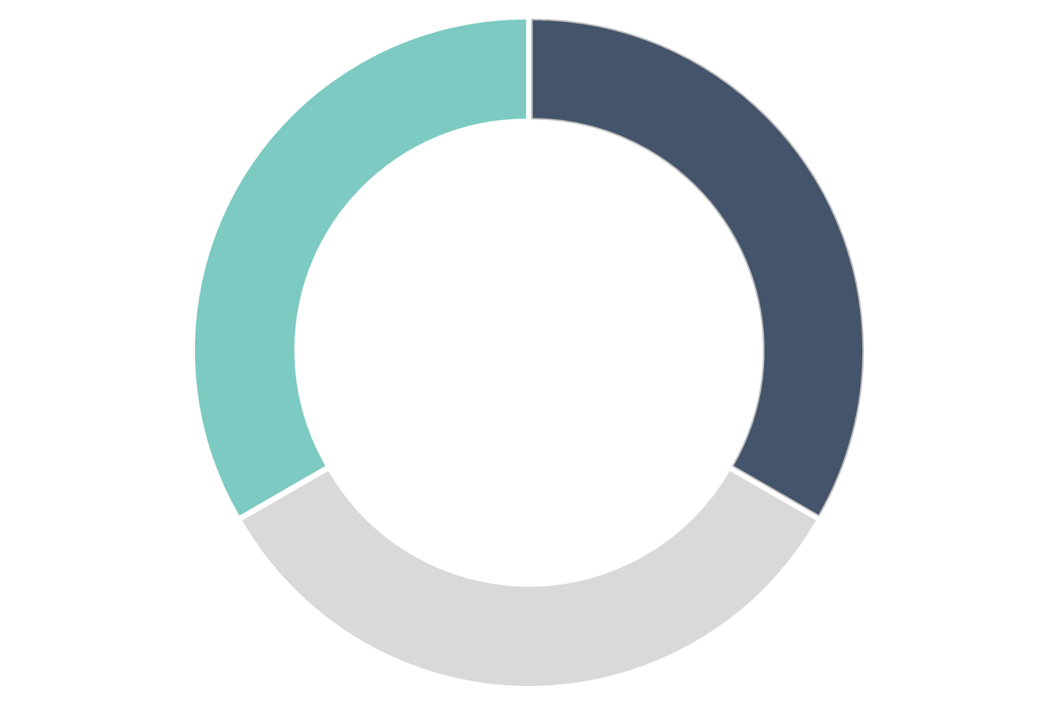
THANK
YOU

